Slide 1


Katedra Fizjopatologii
Zakład Patologii Ogólnej
Pomorski Uniwersytet Medyczny w Szczecinie
Zadanie Badawcze RID:
Ocena sekretomu, metabolomu i zmian epigenetycznych w patofizjologii szpiczaka plazmocytowego
Kierownik: prof. dr hab. n. med. Bogusław Machaliński
Szczecin, 2021

Slide 2
Wprowadzenie
Cele
Materiał i Metody
Wyniki
Wnioski
Patogeneza Szpiczaka Plazmocytowego (MM)
Każdy przypadek MM poprzedza bezobjawowy etap przednowotworowy tj. gammapatia monoklonalna o nieokreślonym znaczeniu (MGUS) lub tzw. tląca się postać szpiczaka (SMM)
1
MGUS jest jednym z najczęstszych stanów przednowotworowych i występuje u 3,2% populacji powyżej 50 r.ż. Częstość występowania SMM w populacji obejmuje 8% do 20% pacjentów. W SMM ryzyko progresji do MM wynosi aż około 10% rocznie w ciągu 5 lat.
2
3
Obecnie nie ma wiarygodnych biomarkerów określających, u których pacjentów z MGUS/SMM rozwinie się objawowa postać MM.
Istotne jest znaczenie badań koncentrujących się na biomarkerach predykcyjnych określających progresję MGUS/SMM do MM celem określenia pacjentów z ryzykiem szybkiej progresji dla skutecznych strategii terapeutycznych w MM.
4

Slide 3
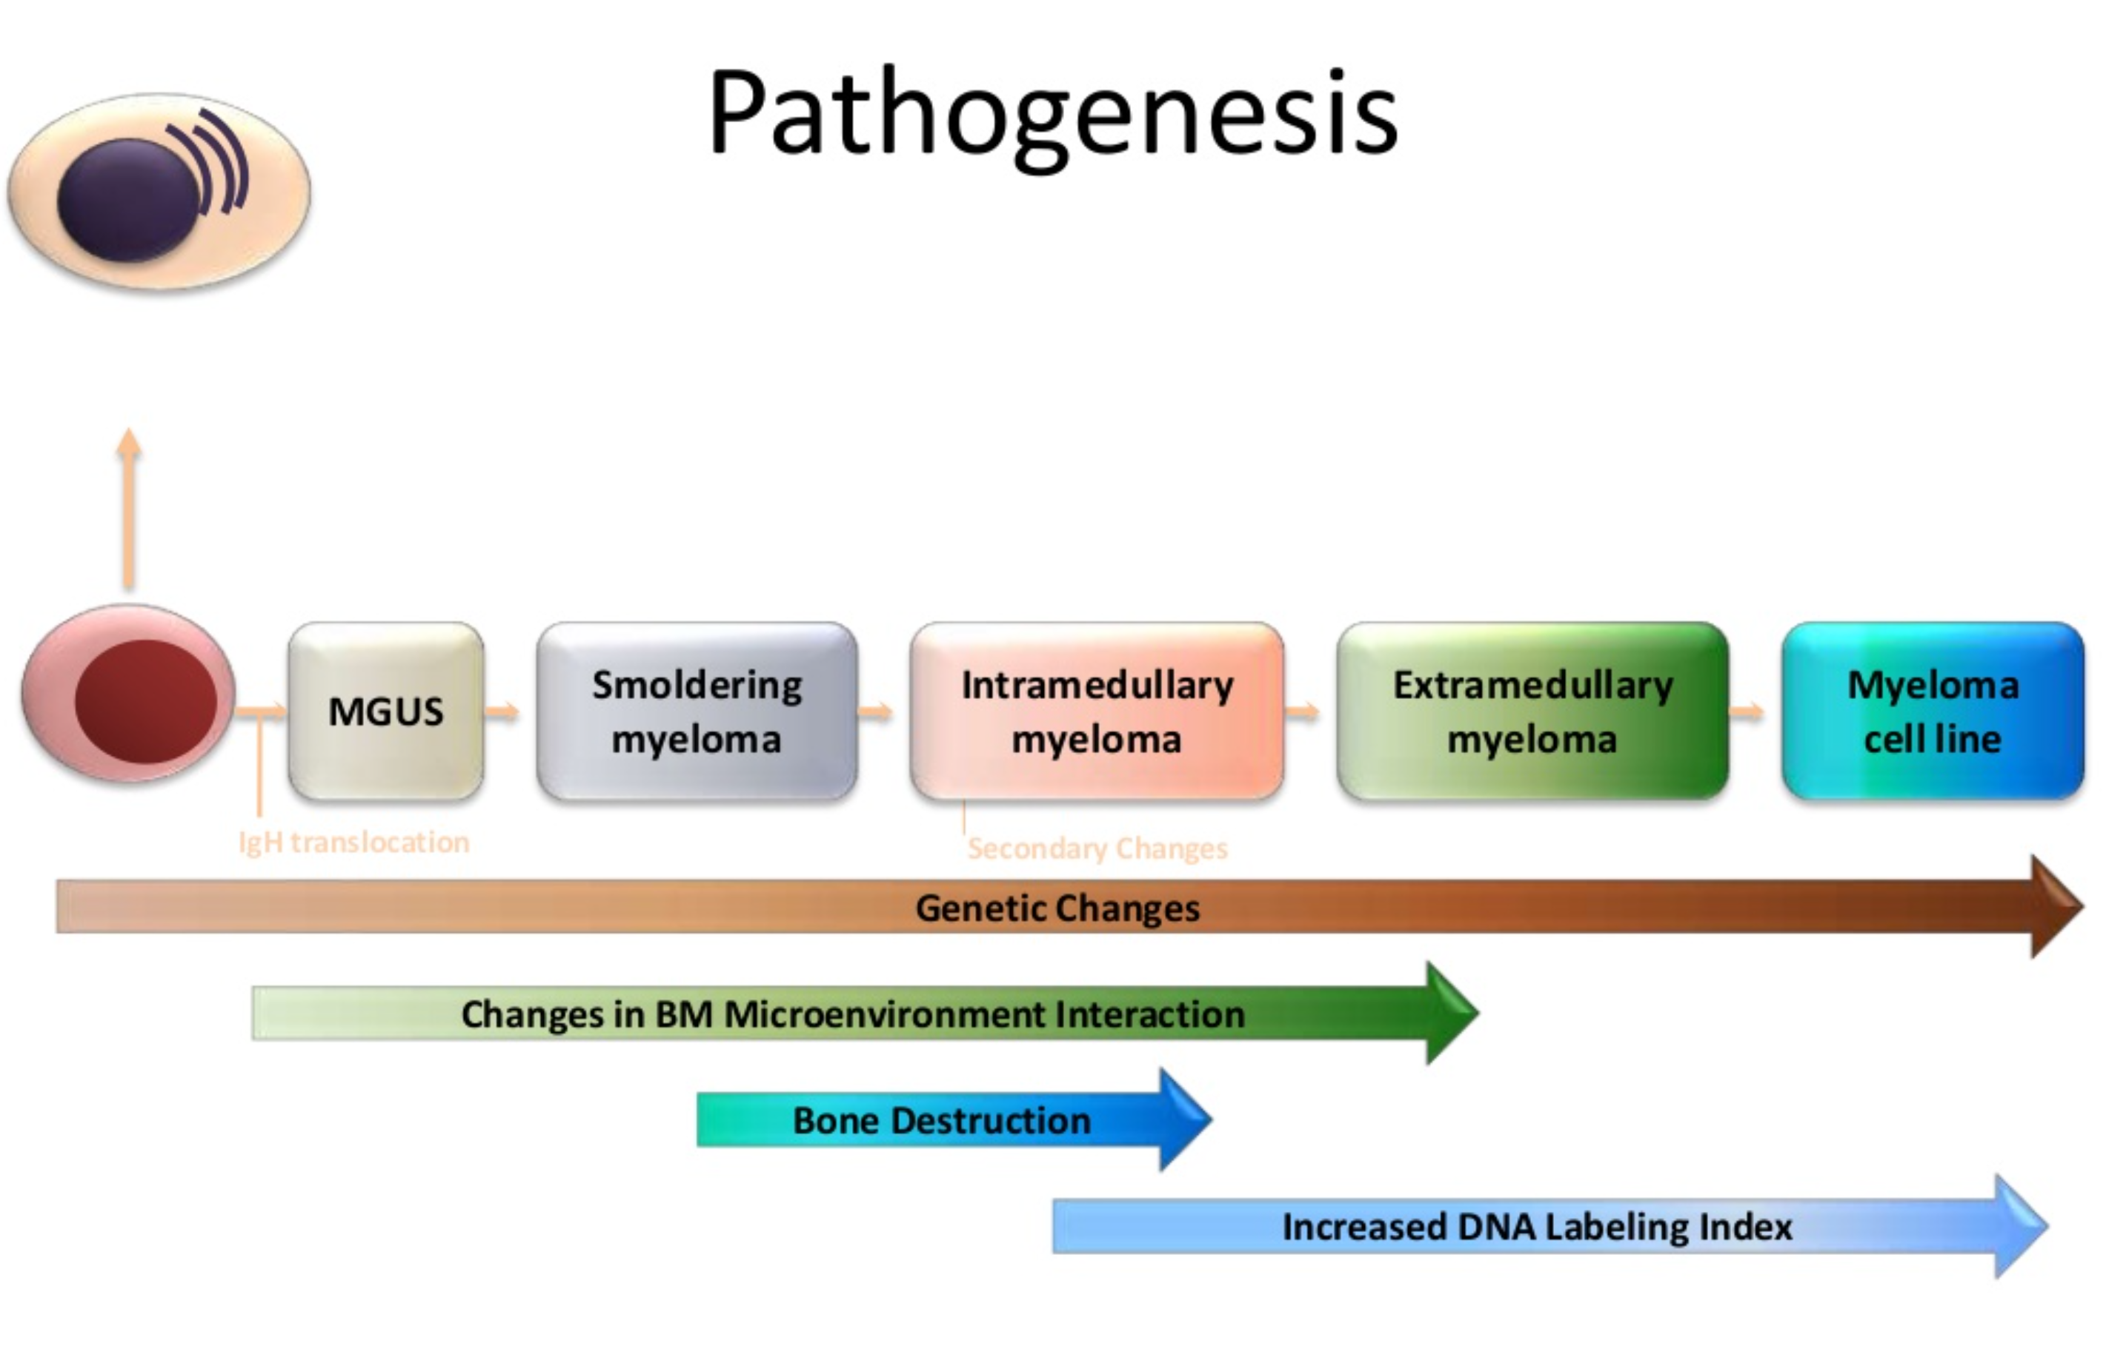
Wprowadzenie
Cele
Materiał i Metody
Wyniki
Wnioski
Notes:
3

Slide 4
Wprowadzenie
Cele
Materiał i Metody
Wyniki
Wnioski
Metylacja P¹⁶
w 40%
Zaburzenia szlaków: N-Ras, K-Ras w 30%
Wzrost resorpcji kości: RANKL, OPG, MIP-1alfa
MGUS
SMM
MM
Zaburzenia naprawy DNA oraz kontroli cyklu komórkowego
Zaburzenia nadzoru immunologicznego
Zaburzenia procesów związanych z angiogenezą (VEGF, IL-6)
Zaburzenia indukcji apoptozy i hamowania proliferacji plazmocytów
Zakłócenia w przekazywaniu sygnałów w komórce i poza nią

Slide 5
Wprowadzenie
Cele Badawcze
Materiał i Metody
Wyniki
Wnioski
1
Głównym celem jest określenie czynników sekrecyjnych, metabolicznych i molekularnych, w tym epigenetycznych, zaangażowanych w patogenezę i progresję MGUS do SMM i następnie do MM
Globalna analiza ekspresji genów, profilu cząsteczek miRNA, metylacji DNA i badań z zakresu proteomiki i metabolomiki w komórkach nowotworowych w szpiku kostnym oraz dodatkowo w krążących we krwi komórkach MM i „krążących” miRNA (tzw. „płynna biopsja”)
2
Po analizie bioinformatycznej i statystycznej różnic pomiędzy tymi jednostkami chorobowymi w skali globalnej nastąpi wybór markerów w formie zmian ekspresji RNA, miRNA i szlaków sygnalizacji komórkowej zaangażowanych w patogenezę i progresję MGUS i SMM do MM
3

Slide 6
Wprowadzenie
Cele
Materiał i Metody
Wyniki
Wnioski
Zdrowi Ochotnicy
N=50
GRUPY
BADAWCZE
Pacjenci z MM
N=70
Pacjenci z MGUS
N=70
Pacjenci z SMM
N=70
Zebranie materiału biologicznego i danych klinicznych od wszystkich zrekrutowanych uczestników badania
Izolacja RNA wzbogaconego w cząsteczki miRNA
Izolacja białek i polipeptydów komórkowych i sekrecyjnych
Izolacja DNA z komórek MM, SMM i MGUS
Macierze genetyczne mRNA oraz miRNA
Walidacja macierzy metodą qRT-PCR
Badania z zakresu proteomiki
Badania z zakresu metabolomiki
Analiza profilu metylacji DNA
Ocena aberantnego profilu nowotworowego

Slide 7
Wprowadzenie
Cele
Materiał i Metody
Wyniki
Wnioski
STAN REKRUTACJI
DO
GRUP
Zdrowi Ochotnicy
N=50
Pacjenci z MM
N=45
Pacjenci z MGUS
N=35
Pacjenci z SMM
N=35
Zbieranie materiału biologicznego i danych klinicznych od AKTUALNIE zrekrutowanych uczestników badania
PROBLEMY w REKRUTACJI DO GRUP w dobie EPIDEMII COVID-19:
1
Obecnie ROZPOZNAWANIE wszystkich NPL uległo silnej redukcji wskutek zmniejszonego „przesiewu” populacji przez lekarzy rodzinnych!
REDUKCJA
DYNAMIKI REKRUTACJI
DO
GRUP o ok. 40%
2
Jednym z największych problemów o istotnym znaczeniu jest teraz ograniczony dostęp do wstępnej i pogłębionej DIAGNOSTYKI wszystkich NPL!

Slide 8
Pomimo epidemii i transgranicznej kwarantanny nawiązano i utrzymano współpracę z partnerem niemieckim (Centogene) do realizacji analizy proteomicznej zebranego materiału białkowego – tzw. „proteinowej kropli suchej”.
Pomimo epidemii wstępne wyniki z Zadania Badawczego do chwili obecnej opisano cyklem 2 artykułów oryginalnych oraz w trakcie opracowania jest 1 artykuł przeglądowy.
Łączna wartość współczynnika oddziaływania (Impact Factor) dla cyklu opublikowanych już prac wynosi 3,728 oraz 110 punktów Ministerstwa Nauki i Szkolnictwa Wyższego.
Dziękuję za uwagę

